Slide 1
Campanhas
2020

Slide 2
I - Campanhas
I - Introdução
A maioria das campanhas públicas são fracassos
Campanhas eleitorais também! vários candidatos e só uns poucos são eleitos
Existem condições especiais que “facilitam” a obtenção de sucesso

Slide 3
II - Aspectos das Campanhas
Dimensões: Origem x Efeito
mobilização
Coalizão - grupo
indivíduo
sociedade
Formação das
crenças
informação

Slide 4
II - Aspectos das Campanhas
Dimensões: Origem x Efeito
mobilização
Recebedor
Intraclasse
Coalizão - grupo
indivíduo
sociedade
originador
Caminho
da Mobilização
Formação das
crenças
informação
Caminho
do indivíduo

Slide 5
III - Campanha Política Eleitoral
1 - O projeto
A) O Processo
1) Novo: após 21 anos de ditadura Collor foi o primeiro eleito FHC o primeiro a terminar o mandato
2) Dinâmico: novas regras a cada eleição novas associações entre participantes
B) As características do mercado
Grande problema com idoneidade dos políticos
Quatro eleitos – 2 impeachments
Pouca experiência no processo tanto de eleitores como de candidatos
Interferência da igreja
Grande poder da imprensa
Pouca militância nos partidos: não é ideológica
Poucos profissionais na área: agências começam a criar departamentos

Slide 6
A Pesquisa na Área Política

Slide 7
I - Funções da Pesquisa
A. Gerar informações
que possam dirigir ou determinar a plataforma
que sejam confiáveis
que sejam práticas
que indiquem a melhor forma de atacar um problema
B. Avaliar comportamento do candidato e/ou eleitorado
C. Avaliar efeitos da(s) campanha(s)
D. Substituir ou confirmar intuições (hipóteses)
E. Enfim, diminuir risco

Slide 8
II - Aspectos relevantes de um projeto de pesquisa
Interpretação dos resultados
muito mais arte do que técnica
qualquer que seja o método existe margem para interpretações diferentes
nas qualitativas esse espaço é ainda maior:
não existe a relação uma pessoa / um voto
interpretação é parte do método
nas quantitativas pouco espaço para interpretação
avaliação e técnicas estatísticas são parte desse método
uma pessoa / um voto com ponderação

Slide 9
III - Componentes de uma pesquisa
A. Fatos externos
1. momento para o campo:
evitar: épocas atípicas - natal, grandes festas, comoções, etc.
2. acontecimentos durante o campo
pesquisa é reflexo do momento: Temas salientes ganham centralidade
Depoimento de Moro (ou mensalão no governo Lula) - pode abalar credibilidade do governo
3. espiral do silêncio
candidatos com alto índice de rejeição aparente: Bolsonaro, Lula, etc.
candidatos sem expressão
B. Fatos internos
1. votos de “cabresto”: exigem técnicas especiais
coronéis
empregadores
família
uso de:
CAPI (computer assisted personal interview)
CATI (computer assisted telephone interview)
Urna
2. Mídias sociais
Lives
Fake News

Slide 10
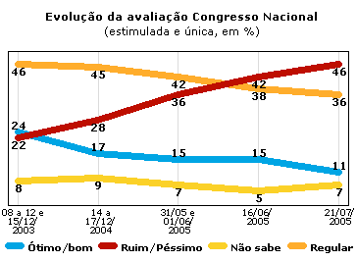
Percepção em andamento
São Paulo, 22 de julho de 2005

Slide 11
A Escolha da Plataforma

Slide 12
I - O que é plataforma
conjunto de idéias, críticas, propostas e/ou posições assumidas por um candidato ...durante uma campanha eleitoral (Kuntz) ...durante todo o tempo que antecede uma eleição (em geral)

Slide 13
II - Qual a função da plataforma
A. define o tema da campanha
B. Forma a imagem do candidato
C. Separa o candidato dos demais
D. Declaração formal de intenções
E. Cria elo de ligação entre candidato e público

Slide 14
III - Classificação dos temas
Três tipos de temas:
Fundamentais ou racionais
Oportunos e emocionais
Segregacionistas

Slide 15
Temas Fundamentais ou Racionais
1. Fundamentais ou racionais
Base da plataforma
em geral pouco específico (abordagem é geral)
ligados de forma global à vida social do indivíduo Ex.: questões econômicas / impostos / educação
Esse tipo de tema é a sustentação da plataforma

Slide 16
Temas oportunos e emocionais
2. Temas oportunos e emocionais
ligados diretamente ao cotidiano
fatos veiculados na mídia (reportagens ou press releases)
temas de conversa na população-alvo
principalmente usos de Internet / redes sociais (pesq. quali)
consideração sobre seu uso precisa ser rápida e cuidadosa
pode “queimar”um candidato (ex.: FHC e Deus / enchentes em SP)
Lula e Bolsonaro e a falta no debate para a reeleição (levou ao 2º turno)
Mensalão / Petrolão/ Votações no congresso, etc.
função básica é ligar candidato com o público
preocupação com o mesmo tipo de problema
parte do mesmo público

Slide 17
Temas Segregacionistas
3. Temas Segregacionistas
temas que dividem o eleitorado; dão “cor” à campanha (ex.: sexo, raça, ideologia, etc.) ex. religião / aborto
pode causar uma diminuição do eleitorado (ex. causar rejeição)
em geral ligados à rivalidades cotidianas (ricos vs. pobres / patrão vs. empregado, etc.)
mais relevante em eleições majoritárias (problema é atenuado em eleições proporcionais)

Slide 18
O Candidato e a Opinião Pública

Slide 19
I - Fundamentos
A. Formação da “Opinião Pública”
Por um conj. de públicos, ou seja, diferentes segmentos da sociedade
É bastante instável e afetada por padrões e valores aceitos em determinado momento
Segue uma minoria:
mais articulada e/ou
+ bem informada e/ou
com maior disponibilidade de acesso e tempo na Internet
A SOMA dos efeitos causados pelas minorias FORMA A OPINIÃO PÚBLICA
depende de aspectos históricos, culturais, étnicos, morais
esses aspectos estão longe do alcance da interferência do candidato, mas podem ser usados em seu beneficio

Slide 20
I - Fundamentos(cont.)
B. Influenciando a opinião pública
através do uso dos meios de comunicação e seus influentes (fontes) - cinema, rádio, TV, jornais, internet, etc.
através das artes, ciências, literatura e moda, entre outros
por ações diretas ou fornecimento de informações (sendo uma fonte)

Slide 21
II - Fontes de Influência
A. Uso de problemas aparentes
segurança
padrão econômico
inflação
desemprego
B. Uso de oportunidades
fatos emocionais
fatos segregacionistas
ocasiões especiais, ex. Pearl Harbor, 7 de setembro, greves, parada gay, etc.

Slide 22
III - Formas de Influência
A. Palavras chave
Termos cunhados quase que por sorte ou tentativa e erro, e que atingem uma representação do momento político.
Têm força persuasiva e entendimento óbvio (permite várias interpretações)
Ícones da persuasão e da atração
B. Slogan – Individual – só serve para alguns
fazer aderir, (b) prender a atenção, e (c) resumir.
B.1 Palavra de ordem / universal serve a qquer situação parecida.
Palavra, expressão ou frase curta utilizada em protestos ou manifestações, normalmente replicada em cartazes e discursos, com o objetivo de marcar uma posição, reivindicar alguma mudança e/ou incitar os ânimos do grupo:.
Jingle
Qualquer canção com um propósito político e publicitário para apoio ou critica.
Uma canção curta – normalmente em torno de 30 segundos a dois minutos
Função é resumir a mensagem do candidato, trajetória ou propostas para uma peça musical com letra e melodia de fácil compreensão e memorização, (Lourenço , 2009, p. 207)

Slide 23
Slogans
Camilo Capiberibe (PSB) Rumo novo com a força do povo
Dilma (PT) Para o Brasil seguir mudando
Eymael (PSDC) Dignidade: A marca de uma vida
Geddel Vieira Lima (PMDB) Pra chegar e resolver
Hélio Costa (PMDB) Dois grandes homens, um só governo
Ivan Pinheiro (PCB) Construindo o poder popular. Rumo ao socialismo
Jorge Amanajas (PSDB) Esse resolve
José Serra (PSDB) O Brasil pode mais, é a Hora da virada.
Levy Fidelix Brasil pra frente!
Lucas (PTB) Eu acredito!
Luiz Navarro (PCB) Para fazer funcionar
Lúcio Ancântara (PR) Quero mais para o meu povo
Marina Silva (PV) Juntos pelo Brasil que queremos
Omar Aziz (PMN) Para continuar, para avançar.
Pedro Paulo (PP) O que tá bom vai continuar
Plínio (PSOL) Opção pela igualdade
Ronaldo Lessa (PDT) O melhor para nossa gente
Roriz (PSOL) O desenvolvimento está de volta
Rui Costa Pimenta (PCO) Salário, trabalho e terra
Tião Bocalom (PSDB) Agora é a vez do povo
Tião Viana (PT) Pra você vencer na vida
Toninho do PSOL Honestamente
Zeca do PT Respeito por você
Zé Maria (PSTU) Contra burguês, vote 16. Operário e socialista desta vez!

Slide 24
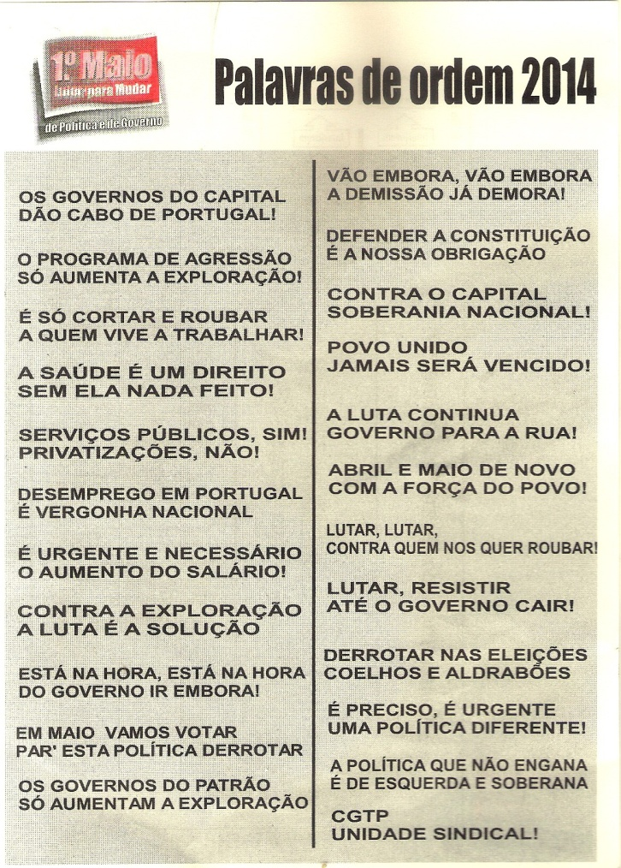
Palavras de Ordem

Slide 25
III - Formas de Influência(cont.)
D. Hashtags
Cumprem o papel de unificar a narrativa sobre um determinando acontecimento político, muitas vezes de forma panfletária. (Recuero, Zago e Bastos, 2014)
E. Uso de memes
Os memes são produtos de um indivíduo que projeta a opinião de um grupo, sem estrutura definida e se reconfiguram a medida que surgem interesses comuns.
A capacidade viral se baseia na atratividade que uma idéia tem para um indivíduo e que este acredita será apreciado pelos demais (Lieberman, 2012)
(Gomez Garcia, Ignacio. (2015). Los imemes como vehículos para la opinión pública. Revista Versión. 147).

Slide 26
III - Formas de Influência(cont.)
F. Uso da mídia
através de editoriais
através de fotos e filmes onde um indivíduo ou grupo é enaltecido ou sabotado. Ex. O nariz do Maluf no Jornal da Tarde
matérias jornalísticas contendo insinuações ou meias verdades. Pequenas sementes na cabeça do público que podem virar verdades percebidas (reais ou não) ou influenciar atitudes

Slide 27
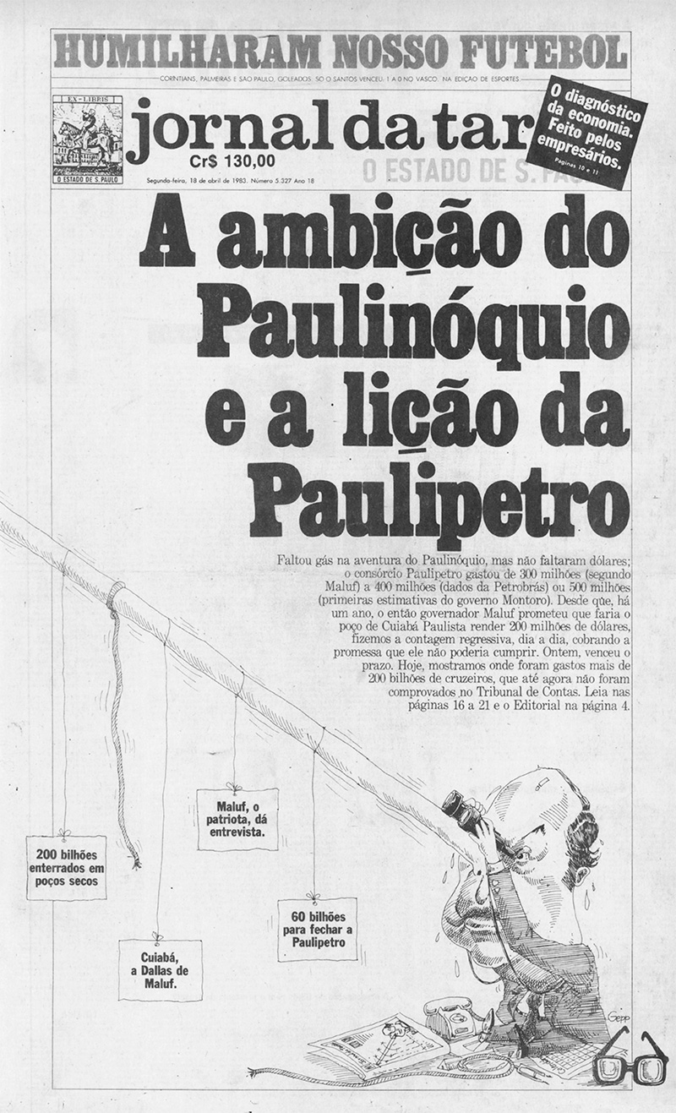

Slide 28
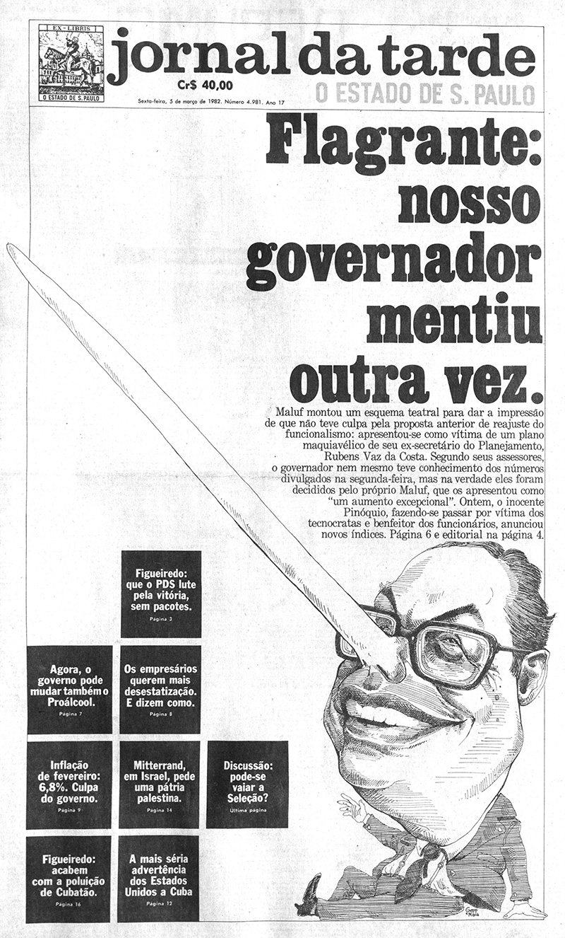

Slide 29
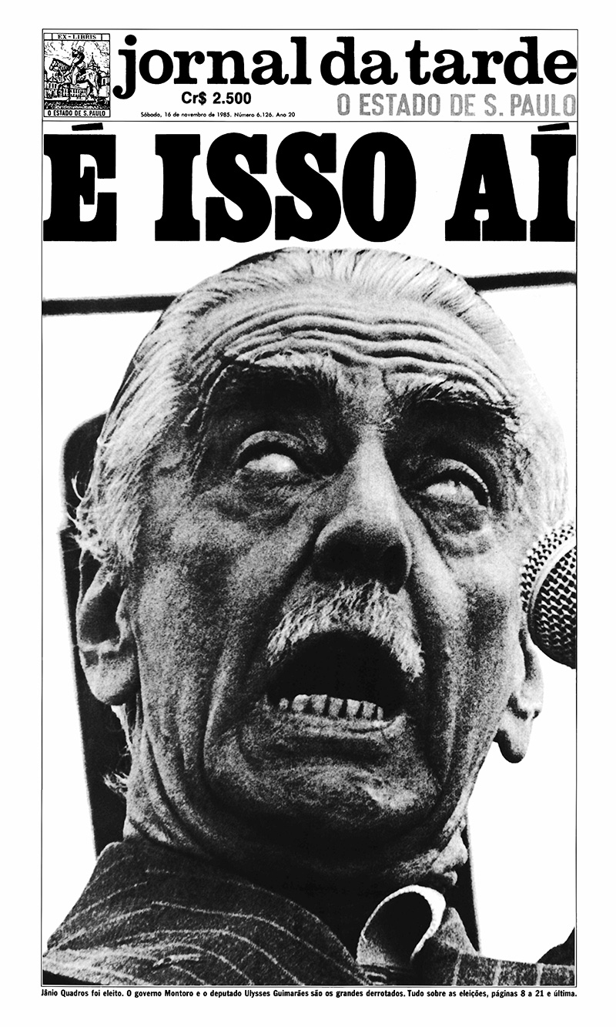

Slide 30
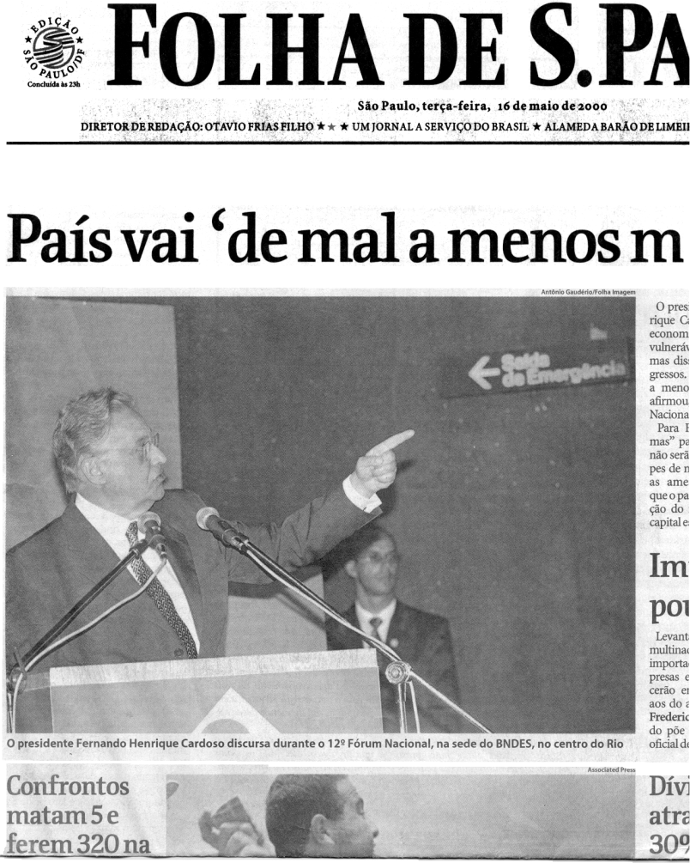
FHC e a Saída - FSP

Slide 31
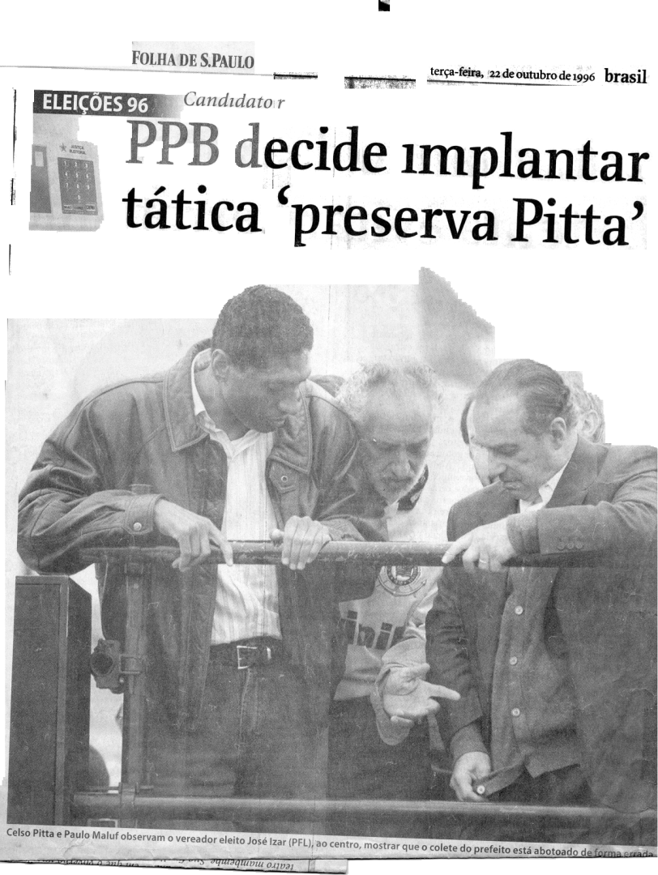
Maluf e Pita

Slide 32
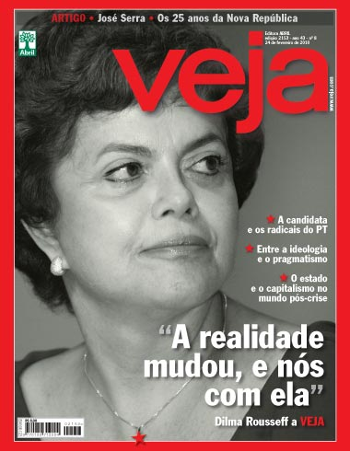
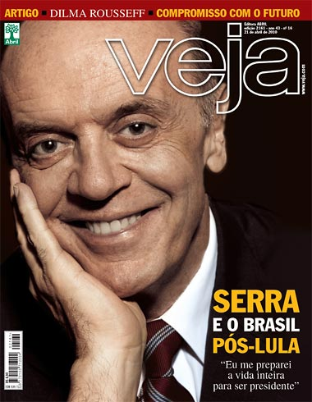
24/ fev/2010
21/ abril/2010

Slide 33
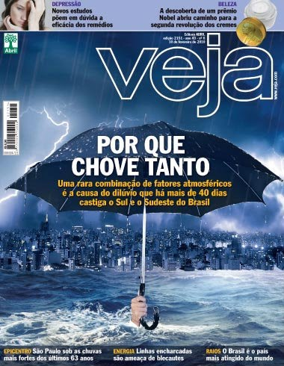
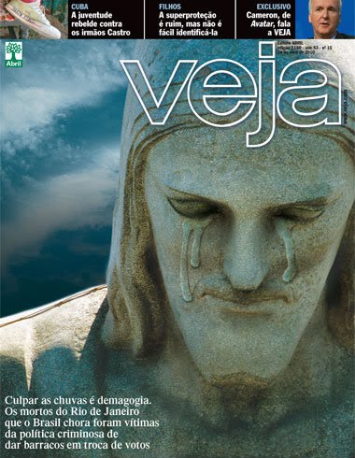
Capa da edição de 10/02/2010
Capa da edição de 14/04/2010

Slide 34
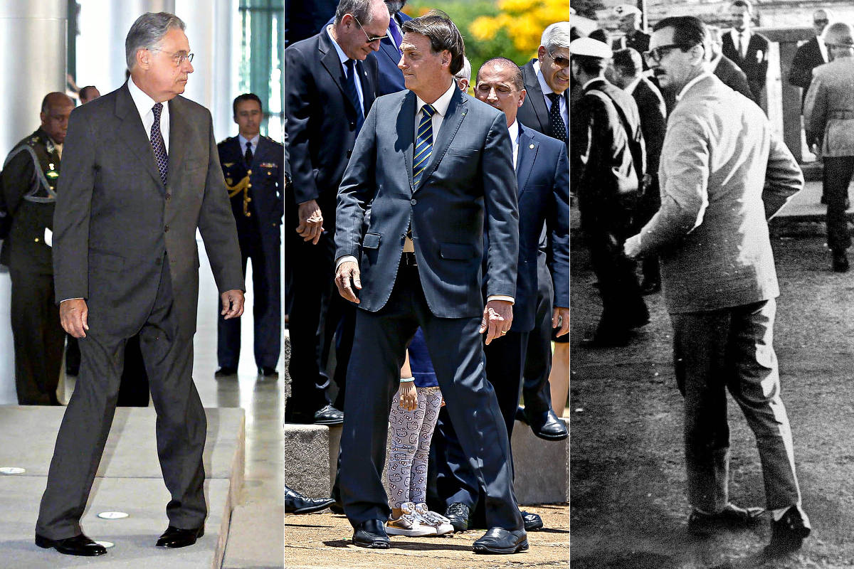
Presidentes e os próximos passos

Slide 35
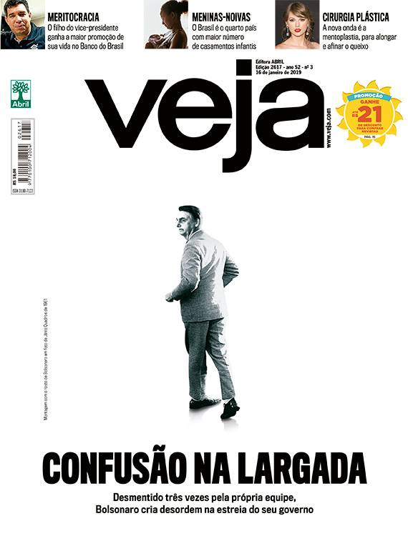
Revista Veja 16/01/2019

Slide 36
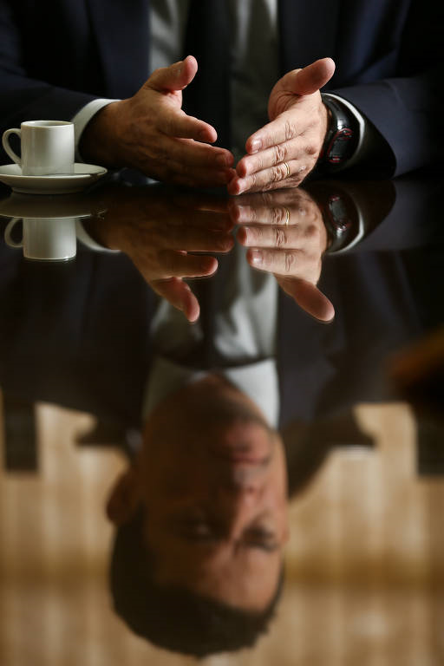
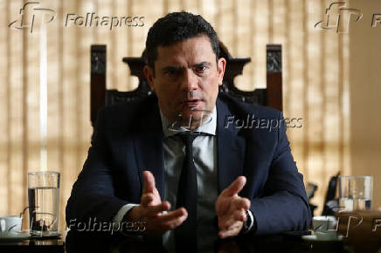
Moro na FSP

Slide 37
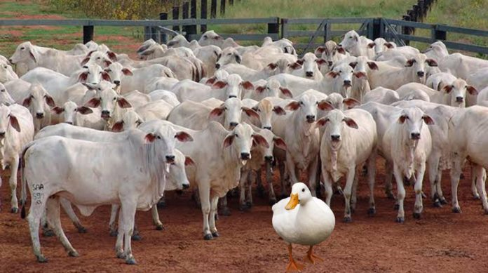
Gado se desgarra e segue marreco Sobre Moro separando de Bolsonaro

Slide 38
Datafolha e amostragem
Fevereiro 2010
Correto IBGE
Março 2010
Sudeste - 40,9%
Nordeste - 28,7%
Sul - 14,6%
Norte/Ctro-Oeste15,8%
Sudeste – 42%
Nordeste – 29%
Sul – 14%
Norte/Ctro-Oeste - 15%
Sudeste – 61,2%
Nordeste – 18,4%
Sul – 11,6%
Norte/Ctro-Oeste – 9,2%

Slide 39
IV - Comunicação
A. Jornalismo: veiculação de matéria não paga representa vantagem (nível 1 da Teoria do Agenda Setting):
1. Econômica: custo é muito baixo (pode ser zero)
2. Atenção: matéria recebe mais atenção do que anúncio
3. Credibilidade: o que aparece na TV, rádio, jornal, etc. é sempre verdade
4. Capacidade informacional: a mídia é a nossa fonte de informações para a formação de nossa opinião. Notícia > Anúncio
5. Uso de press releases e vídeo news release aumentam controle

Slide 40
IV - Comunicação(cont.)
B. A Propaganda:
1. Permite total controle desde conteúdo até aparência geral
2. Posição de inserção: importante tanto para situações onde a audiência é ativa como onde essa é passiva
3. Independência: única restrição é pagamento
4. Criatividade: cuidado com o conteúdo, forma e apresentação é superior por ser um trabalho mais específico

Slide 41
V - O poder da imprensa
1. Forças atuantes
conteúdo direcionado pelos meios: Globo vs Record em 2019
Não existe imparcialidade (aos amigos tudo, aos inimigos justiça)
Gatekeepers: efeito dos editores no conteúdo do que é publicado
Gatealerts: avisam de conteúdo indesejado
Anunciantes: pressão econômica

Slide 42
V - O poder da imprensa(cont.)
2. Contra-forças:
o poder da audiência
meio vale por sua penetração e alcance: linguagem, postura e honestidade percebidas pelo público afetam credibilidade e uso do meio
presença de outros meios de informação
mensagens muito discrepantes chamam a atenção
se verdadeiras aumentam valor do meio, se falsas ligam o meio ao problema (propaganda)
tradição
abraçar uma causa não popular pode manchar reputação: FSP e a “ditadura branda”
não informação pode ter efeito ainda pior. Ex. diretas já e Globo

Slide 43
VI - O poder dos anunciantes
A. Como controle de qualidade
anunciantes só colocarão seus anúncios onde eles têm certeza de retorno financeiro ou de imagem
B. Como controlador de conteúdo
Grandes anunciantes podem usar seu poder de compra para controlar os meios de comunicação. Ex. Chrysler
Podem “obrigar” veículos menores a exercer influência veiculando matérias, mesmo que verdadeiras, que enalteçam ou prejudiquem outros

